Slide 1
Temel Yüzme Eğitimi I
Dr. Burcu ERTAŞ DÖLEK
Ankara Üniversitesi
Spor Bilimleri Fakültesi
Antrenörlük Eğitimi Bölümü

Slide 2
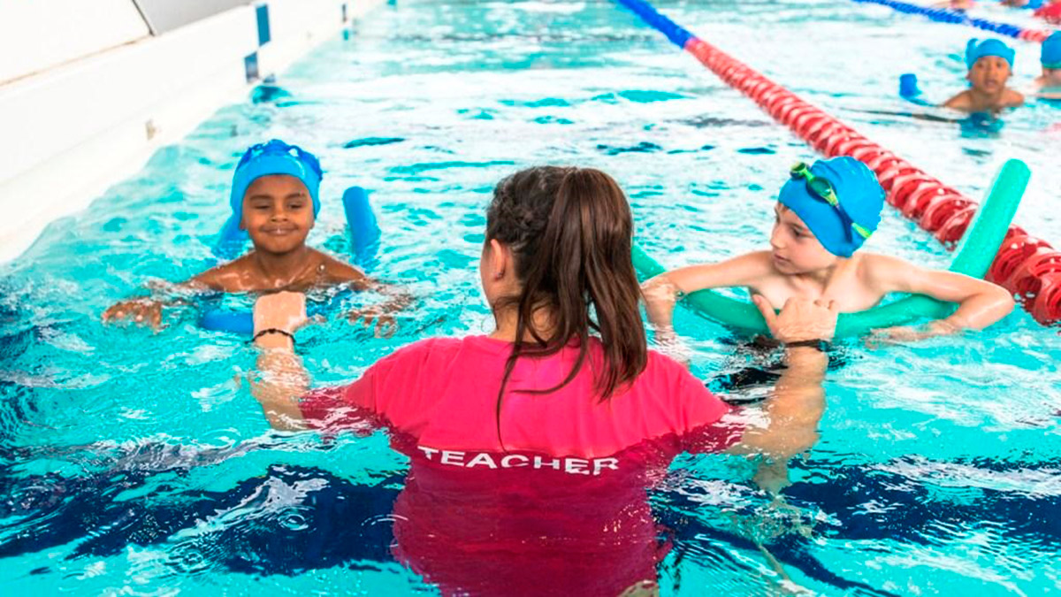
Yüzme öğretmeni; yüzme bilmeyen bir kimseyi, makul bir süre içinde doğal yetenekleri kullanarak, bir sürat yüzücüsü olmasa bile, iyi bir teknik yüzen yüzücü haline getiren kimse.
Dr. Burcu ERTAŞ DÖLEK

Slide 3
Eğiticinin Temel Nitelikleri
Konuya hakimiyet
Uygun seviye ile bağlantı kurabilme yeteneği
Öğrencilerde ilgi uyandırma yeteneği
Bireylerin ve grubun gereksinmelerini hissedip, onları tatmin edebilme yeteneği
Bu temel nitelikler, çevre, öğretilmekte olan konu ve ders verilmekte olan öğrencilerin yeteneğine bağlı olarak birçok değişik seklilerde uygulanabilir.
Dr. Burcu ERTAŞ DÖLEK

Slide 4
Fiziksel beceri öğretilmesi için, aşağıdaki özeliklerin başarılı bir antrenörde bulunması şarttır.
- Antrenmanların iyi planlaması ve hazırlanması.
- Pratik bir duruma teorik bilgiyi uygulama yeteneği.
- Sporcuların organizasyonu ve kontrolü.
- İyi!!! antrenör/sporcu ilişkileri.
- Bireylerin gereksinmeleri, zorluklarını değerlendirme ve tartma yeteneği.
Antrenör ve sporcuların donanımı, herhangi bir antrenmanın verimli geçmesinde önemli rol oynarlar.
Bazı eğitimcilerin doğal yetenekleri olmakla beraber, bazıları da başarılı örnek kişileri incelemek ve sık sık kendilerini tartmak suretiyle başarıya ulaşabilirler.
Dr. Burcu ERTAŞ DÖLEK

Slide 5
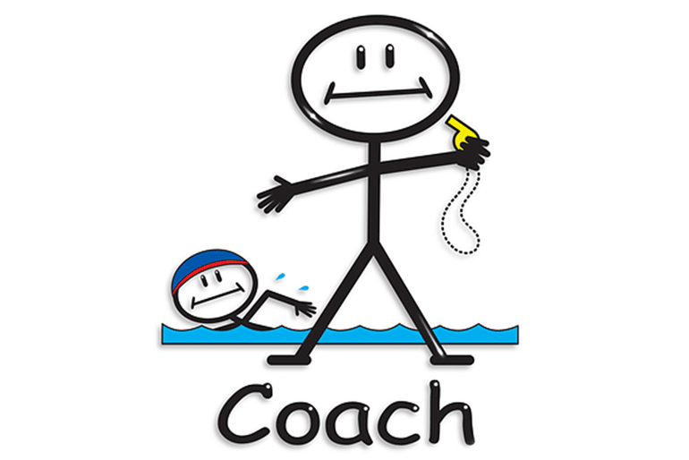
İlişkiler, antrenörlerin sporcularla olan ilişkilerdeki tutumu performansını etkileyebilir.
Bu tutum aşağıdaki konulardan etkilenebilir.
- Antrenörün takımdan beklentileri,
- Antrenörün takımı veya sporcuları önceden değerlendirme şekli,
- Antrenörün performansı yanlış anlaması,
- Sporculara özel davranıldığının ima edilmesi.
Dr. Burcu ERTAŞ DÖLEK

Slide 6
Beceri
"Beceri, önceden belirlenmiş olan bir sonucu meydana getiren yanıtı, hareketlerin ekonomik ve verimli organizasyonudur”.
Yüzme becerileri, belirli bir sıra ile yapılması gereken bir seri koordine hareketlerle elde edilir. Eğer bireysel kol ve bacak hareketlerinin doğru yapılmış olmasına karşın, bunlar uygun sıra ile yapılmadığı takdirde öğrencinin iyi bir yüzücü olamayacağı takdir olunacaktır.
Dr. Burcu ERTAŞ DÖLEK

Slide 7
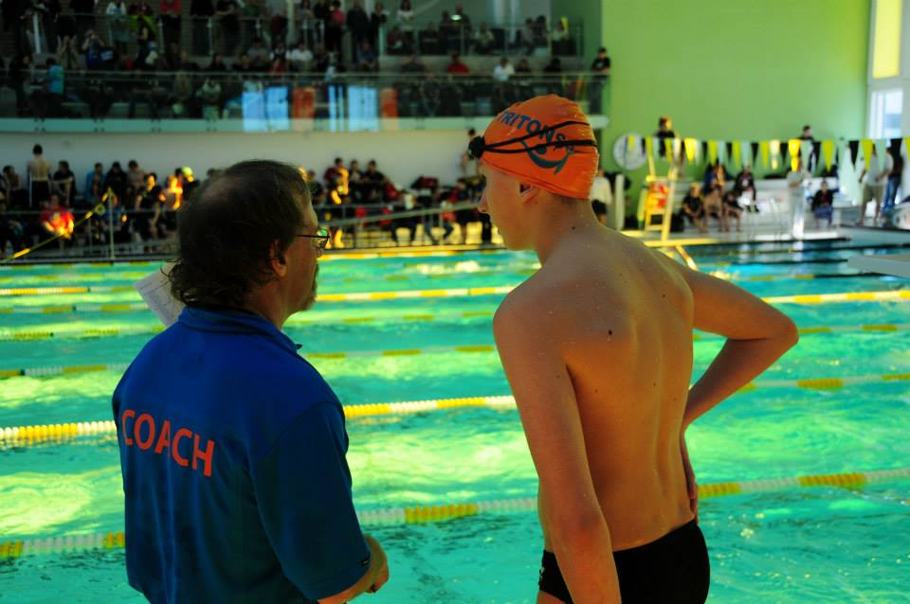
Bir sporcu, yüzmenin ilk basit hareketlerini yapmaya çaba gösterirken zaman bazı gereksiz hareketleri de beraberinde yapması olasıdır.
Doğru hareketlere adaptasyonun mümkün olan en kısa zamanda yapılabilmesi için antrenör yardımı ile bu hareketlerin hemen düzeltilmesi önem taşır.
Dr. Burcu ERTAŞ DÖLEK

Slide 8
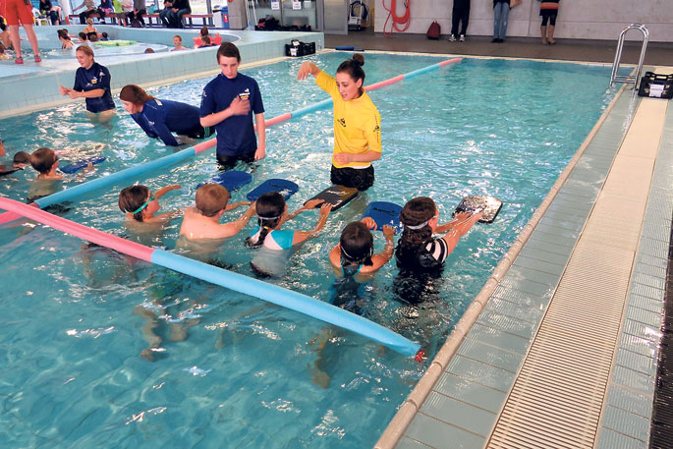
Eğer hataların devam etmesine izin verilirse bunların ilerde düzeltilmesi gittikçe zorlaşacaktır.
Bir beceri öğretilirken "geri bildirim" (feed-back) özellikle önemlidir.
Çünkü sporculara performanslarının doğru yolda iyileşmekte olduğu hususunda devamlı surette güvence verilmesi gerekir.
Dr. Burcu ERTAŞ DÖLEK

Slide 9
Bu sebeple onlara ilerlemeleri hakkında devamlı bilgi verilmelidir, vurgulama daima övgü ve olumlu takviye yönünde olmalıdır, antrenörün istediklerini, gerçekten yapmaya caba gösteren öğrencinin gayretlerinin olumsuz eleştirilmesi çok ender yapılmalı, yapıldığı zaman da ancak dostça ve yardımcı olacak şekilde yapılmalıdır.
Dr. Burcu ERTAŞ DÖLEK

